Slide 1

ĐIỆN TOÁN ĐÁM MÂY
XÂY DỰNG VÀ TRIỂN KHAI WEB “FRUIT SHOP” BẰNG DOCKER
NHÓM 3
GVHD: Trần Anh Tuấn

Slide 2

THÀNH VIÊN NHÓM
VÕ THIÊN SƠN 48.01.104.136
LA THÁI THỤY 48.01.104.132
NGUYỄN THỊ MỸ DUYÊN 48.01.104.036
CAO THỊ XUÂN ĐẠT 48.01.104.021

Slide 3
NỘI DUNG
Công cụ sử dụng
Xây dựng cơ sở dữ liệu
Xây dựng chương trình
Demo

Slide 4

1. Công cụ sử dụng
1.1. Docker
Docker là nền tảng container hóa, cho phép đóng gói ứng dụng cùng dependencies vào một container nhẹ, chạy đồng nhất trên mọi môi trường.
Trong Docker, Container chia sẻ kernel của hệ điều hành host, khởi động nhanh và tiêu tốn ít tài nguyên hệ thống
Dùng image bất biến để tạo container, hỗ trợ build, share và deploy dễ dàng qua Docker Hub.

Slide 5

1. Công cụ sử dụng
1.2. Microsoft Visual Studio Code
Visual Studio Code ( hay VS Code ) là trình soạn thảo mã nguồn miễn phí, nhẹ, do Microsoft phát triển, hỗ trợ đa nền tảng ( Windows, macOS, Linux ).
VS Code được tích hợp IntelliSense, debug, Git, terminal, cùng với hàng nghìn extension giúp tùy chỉnh cho mọi ngôn ngữ lập trình.
Ngoài ra, người dùng còn có thể sử dụng settings sync, Live Share để đồng bộ cấu hình và lập trình nhóm thời gian thực.

Slide 6

1. Công cụ sử dụng
1.3. PHP
PHP là ngôn ngữ kịch bản phía server mã nguồn mở, được thiết kế chủ yếu để phát triển web động và nhúng trực tiếp vào HTML.
PHP có thể chạy trên nhiều nền tảng ( Linux, Windows,... ), dễ dàng tích hợp với MySQL, Apache, hỗ trợ OOP, framework như Laravel, WordPress.
Ngoài ra, PHP còn có thể xử lý form, session, cookie, tạo nội dung động, phổ biến cho CMS, e-commerce, backend API.

Slide 7

1. Công cụ sử dụng
1.4. MySQL
MySQL là hệ quản trị cơ sở dữ liệu quan hệ ( RDBMS ) mã nguồn mở, dùng SQL để quản lý dữ liệu dạng bảng có quan hệ.
MySQL có thể hỗ trợ đa nền tảng, tốc độ cao, ổn định, phổ biến trong web ( LAMP ), tích hợp tốt với PHP, Python, Node.js.
Có phiên bản Community và Enterprise, dùng cho CMS, e-commerce, ứng dụng cần lưu trữ có cấu trúc.

Slide 8

1. Công cụ sử dụng
1.5. Cloudflare
Cloudflare là nền tảng dịch vụ đám mây toàn cầu, cung cấp CDN ( Content Delivery Network ), giúp bảo mật website và tối ưu hiệu suất internet. Hiện tại, Cloudflare phục vụ hơn 20% website toàn cầu.
Cloudflare giúp tăng tốc tải trang bằng cách lưu cache nội dung tại hơn 300 trung tâm lưu trữ dữ liệu trên thế giới, tự động chặn tấn công DDoS, bot độc hại và các lỗ hổng web phổ biến như SQL injection, XSS,...

Slide 9

1. Công cụ sử dụng
1.6. Cron job
Cron job là công cụ lập lịch tự động thực thi các tác vụ (script, lệnh) trên server theo thời gian định sẵn. Đây là tính năng có sẵn trên hầu hết các hệ điều hành Linux/Unix và hosting.
Cron job thường dùng để tự động cập nhật cơ sở dữ liệu, đồng thời hỗ trợ đồng bộ và backup database.
Sau khi định nghĩa thời gian chạy tại file crontab, hệ thống cron daemon sẽ tự động chạy đúng giờ mà không cần can thiệp thủ công, giúp website vận hành ổn định một cách tự động.

Slide 10
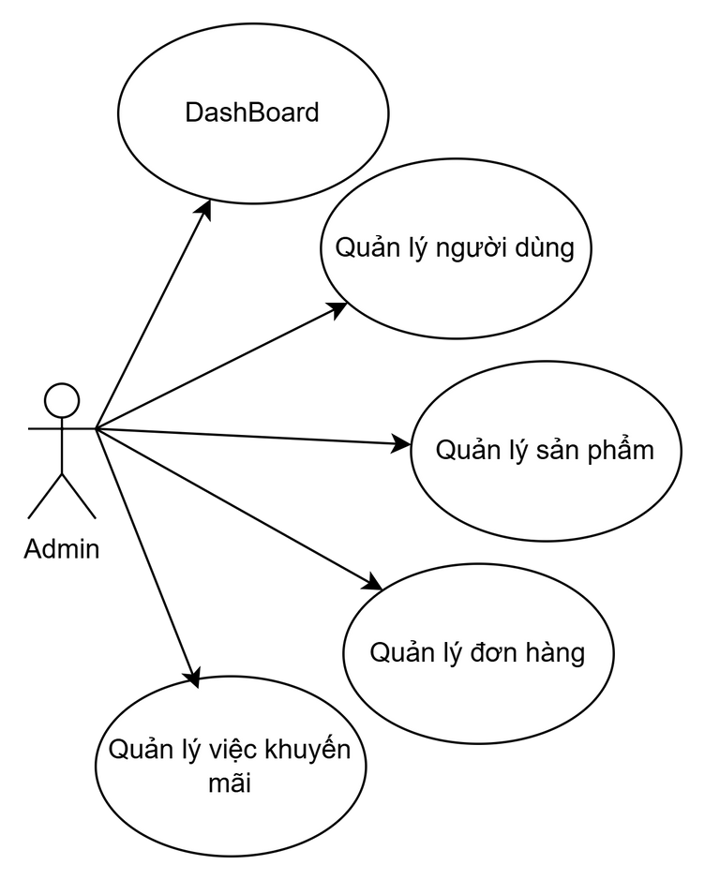
2. Xây dựng cơ sở dữ liệu
Chức năng của admin

Slide 11
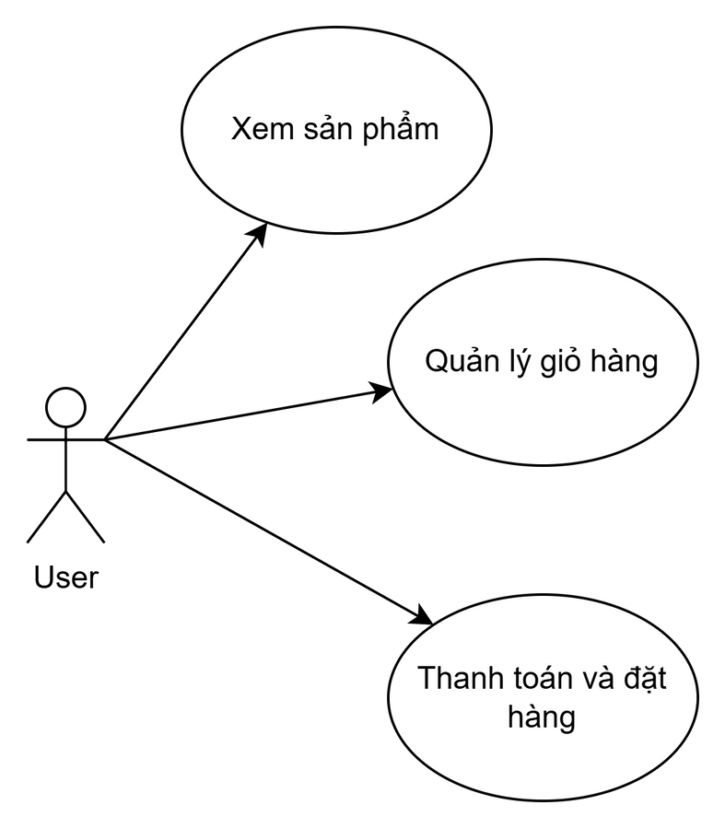
2. Xây dựng cơ sở dữ liệu
Chức năng của User

Slide 12
3. Xây dựng chương trình
Các thành phần được đóng gói thành container:
laravel - app
Bao gồm: PHP-FPM, các thư viện,... và được map cổng 8000:80
redis
Chạy hệ thống lưu trữ dữ liệu trong bộ nhớ
Sử dụng cổng 6379:6379
mysql
Dùng để chạy hệ quản trị cơ sở dữ liệu
Sử dụng cổng 3308:3306

Slide 13
3. Xây dựng chương trình
Các thành phần được tích hợp:
Cloudflare:
Kết nối qua DNS, bật chế độ Proxy ( orange cloud ): CDN toàn cầu, tự động cache static files, chặn DDoS + bot
Cron job:
Chạy mỗi phút thông qua container cron riêng đã được lên thời gian sẵn, liên tục cập nhập và đồng bộ CSDL.
Chatbot:
Vẫn đang được phát triển và dự kiến thử nghiệm trong tương lai

Slide 14
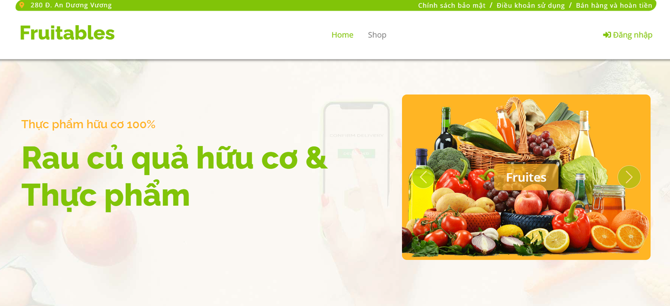
3. Xây dựng chương trình
Trang chủ

Slide 15
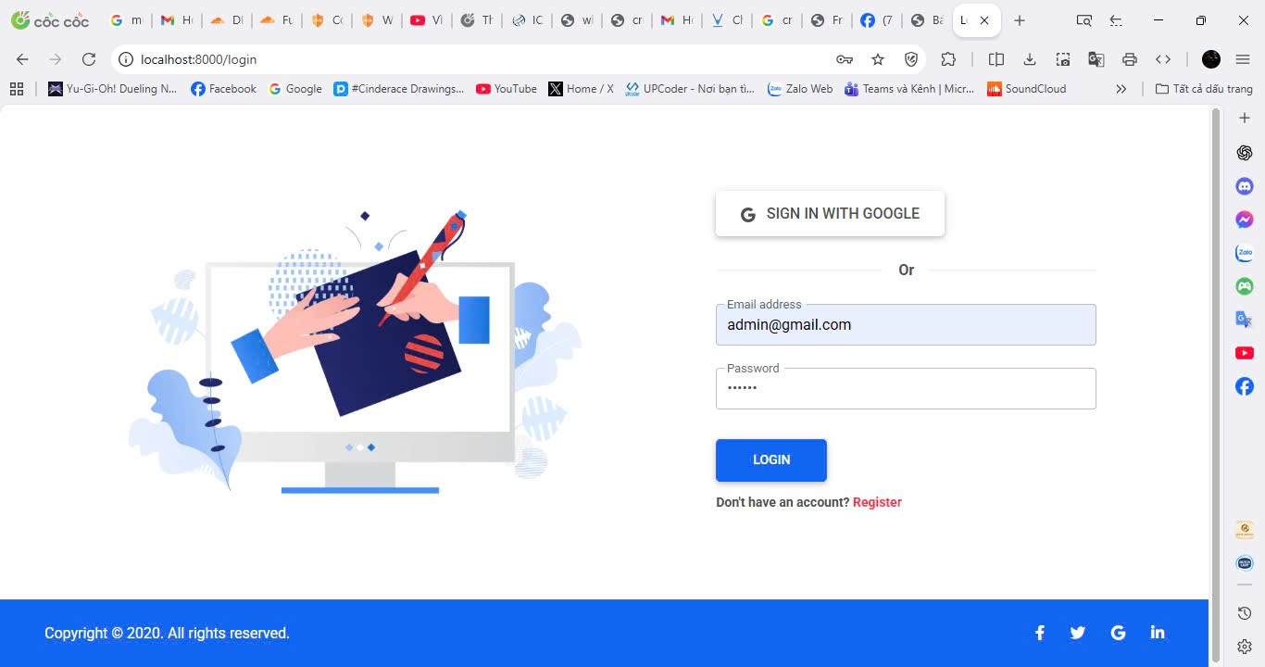
3. Xây dựng chương trình
Giao diện đăng nhập

Slide 16
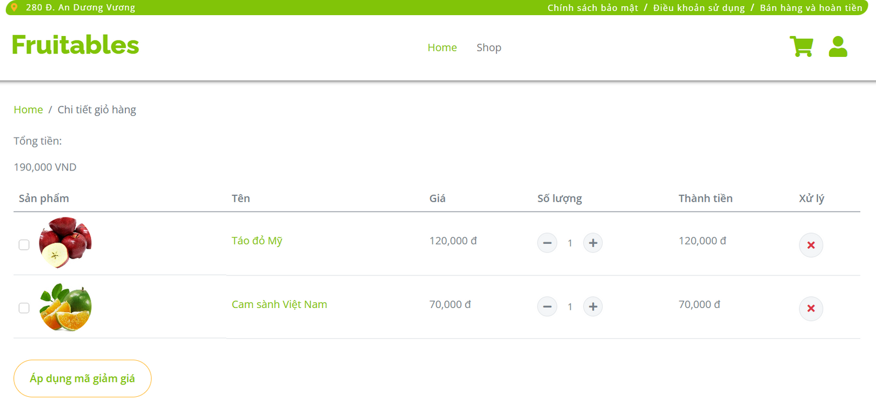
3. Xây dựng chương trình
Trang giỏ hàng

Slide 17
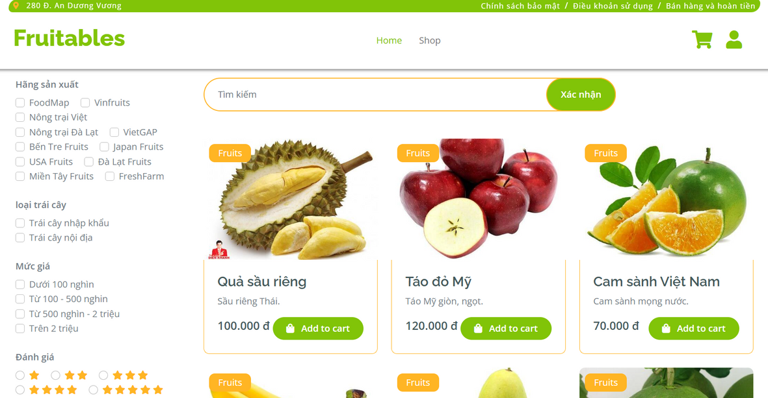
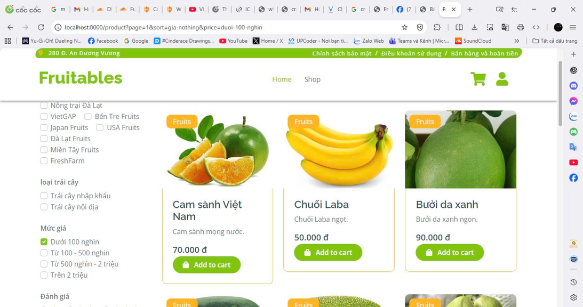
3. Xây dựng chương trình
Trang sản phẩm

Slide 18
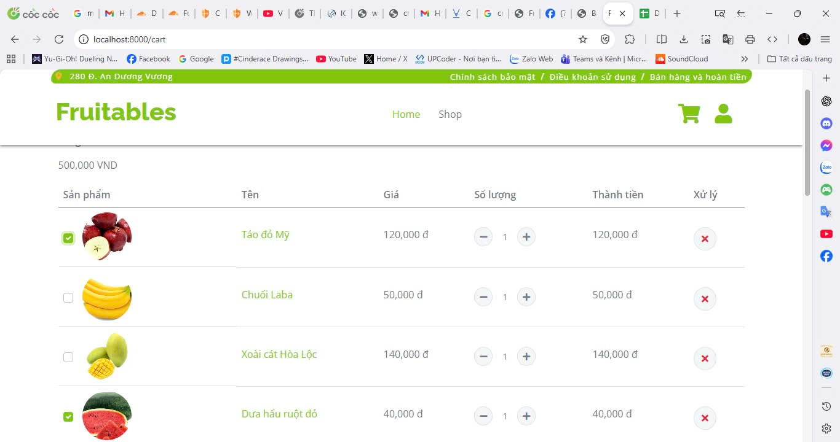
3. Xây dựng chương trình
Trang giỏ hàng

Slide 19
3. Xây dựng chương trình
Trang giỏ hàng

Slide 20
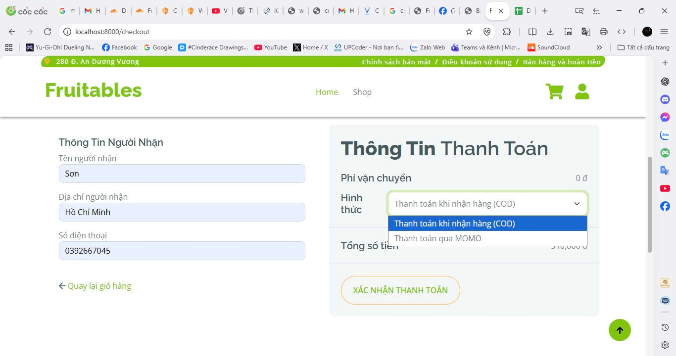
3. Xây dựng chương trình
Trang đặt hàng

Slide 21
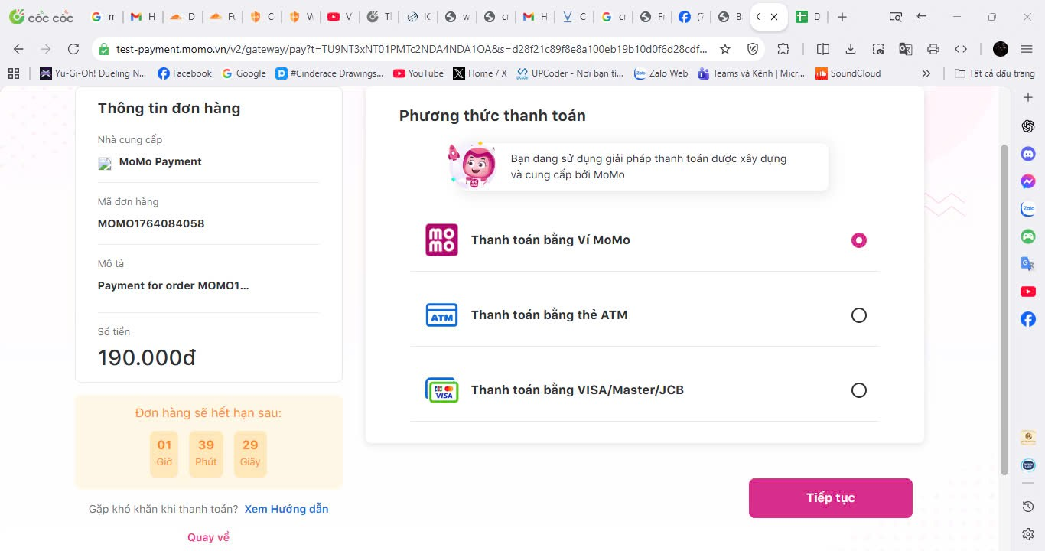
3. Xây dựng chương trình
Trang thanh toán được tích hợp

Slide 22
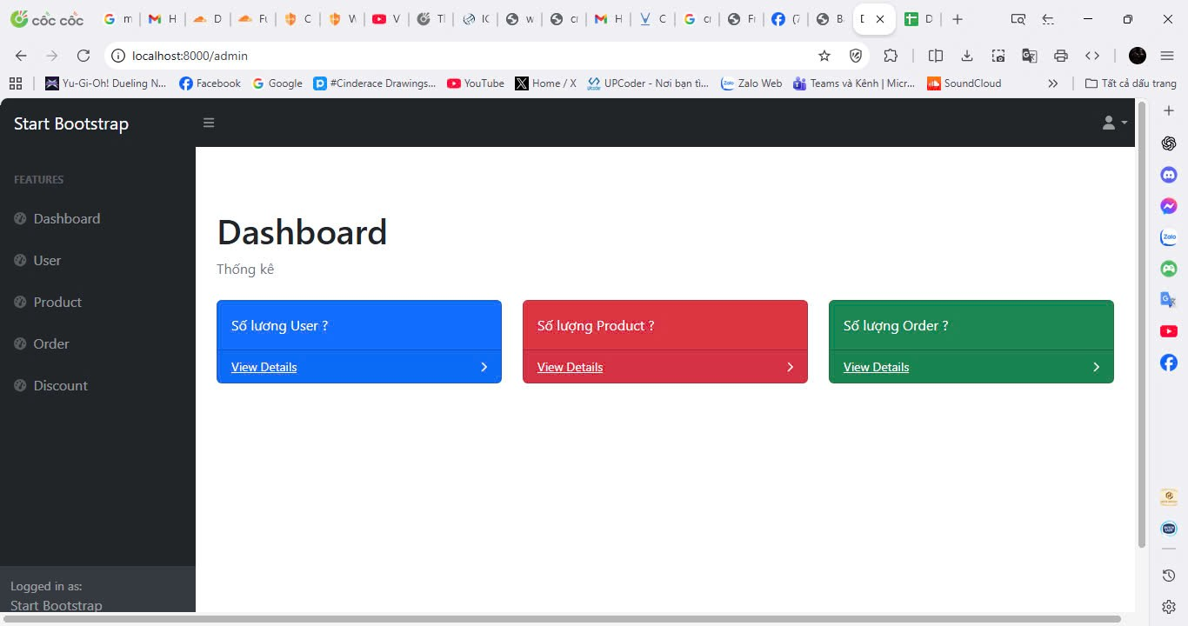
3. Xây dựng chương trình
Trang quản lý chính

Slide 23
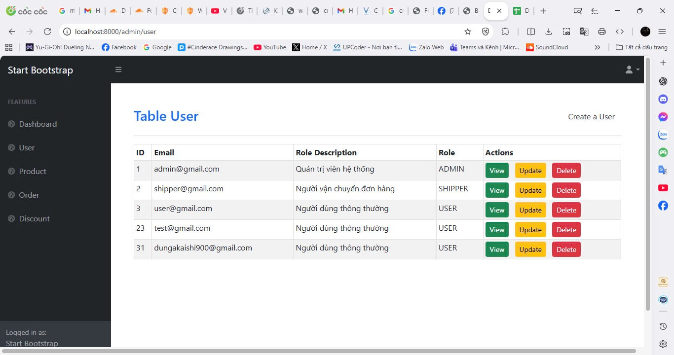
3. Xây dựng chương trình
Trang quản lý tài khoản

Slide 24
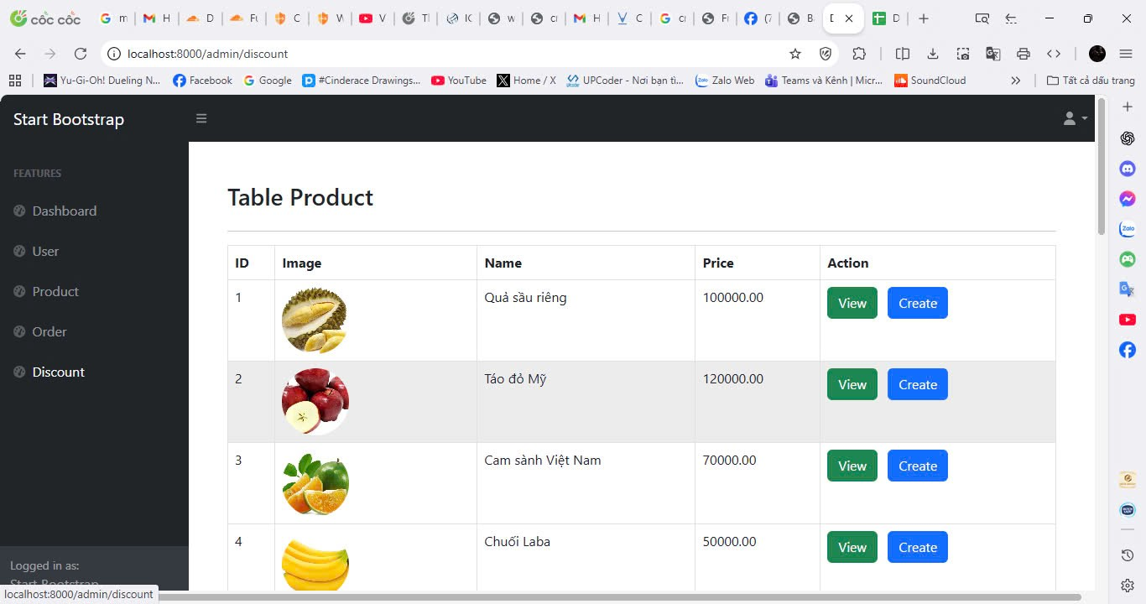
3. Xây dựng chương trình
Trang quản lý sản phẩm

Slide 25
4. Demo

Slide 26
CẢM ƠN THẦY VÀ CÁC BẠN ĐÃ LẮNG NGHE!

